Slide 1
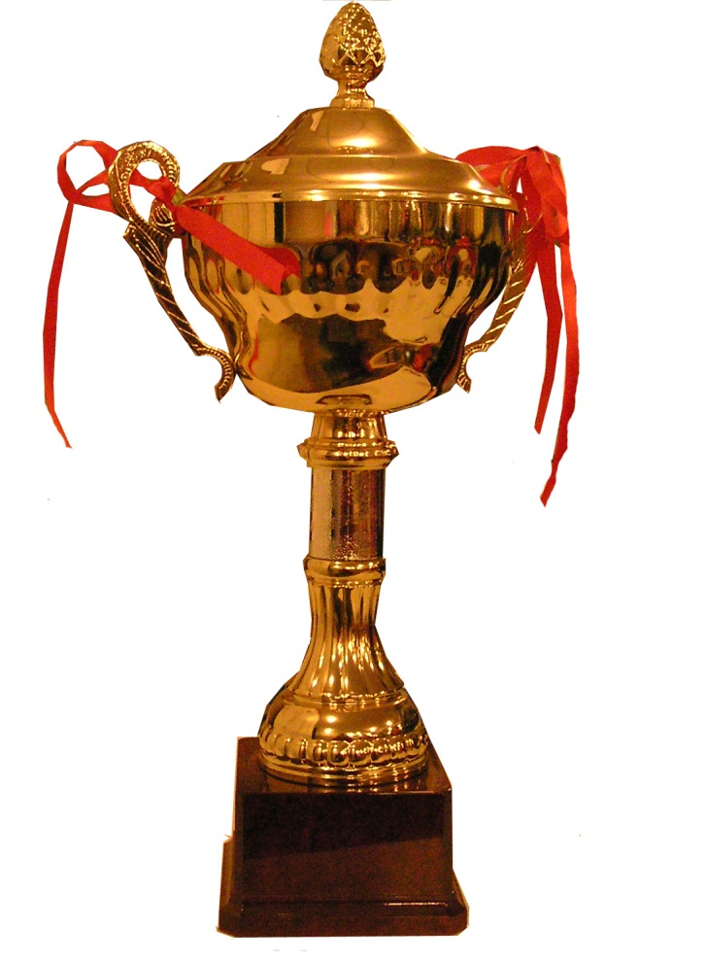
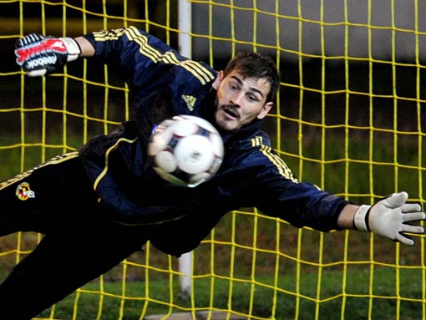
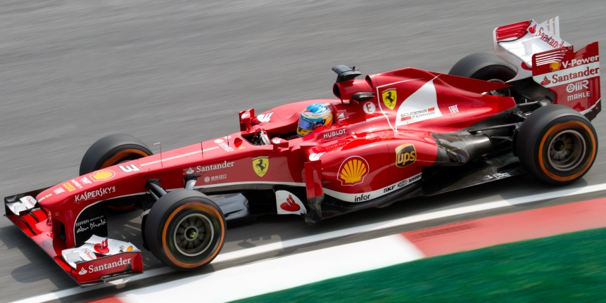
deportistas famosos de España y Latinoamérica
Відомі спортсмени іспанії та латинської америки

Slide 2
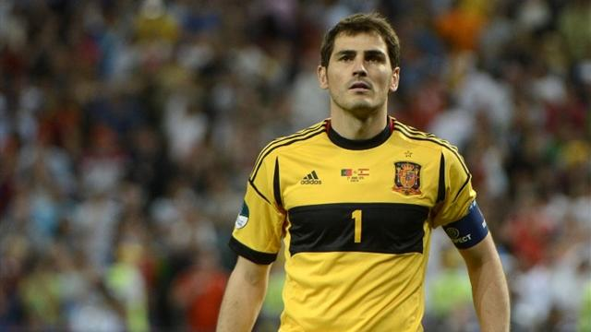
Iker Casillas Ікер Касильяс
Iker Casillas - portero de fútbol español, el capitán del club de fútbol "Real Madrid", y España, el campeón de Europa (2008, 2012), campeón del mundo (2010). Titular de la Selección española récord para el número de partidos disputados. Récord mundial en el número de hojas limpias, realizadas por el equipo nacional (73). Uno de los mejores porteros de la actualidad, el cinco veces mejor portero del año para las versiones de las asociaciones más importantes del mundo.
Ікер Касильяс - іспанський футболіст, воротар, капітан футбольного клубу «Реал Мадрид» і збірної Іспанії, чемпіон Європи (2008, 2012), чемпіон світу (2010). Рекордсмен збірної Іспанії за кількістю зіграних матчів. Рекордсмен світу за кількістю сухих матчів, проведених за збірну (73). Один з кращих голкіперів сучасності, п'ятикратний кращий воротар року за версією провідних світових компаній.

Slide 3
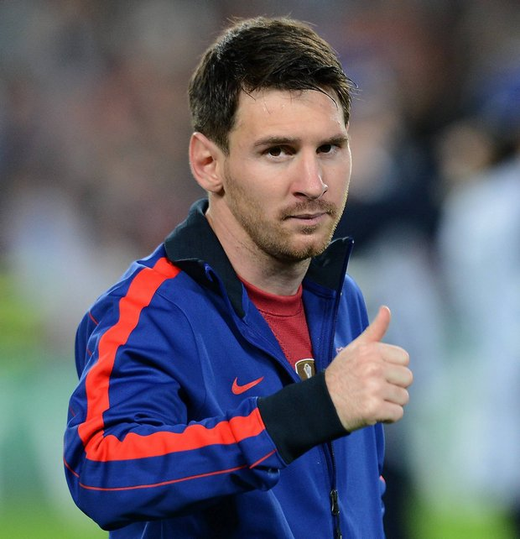
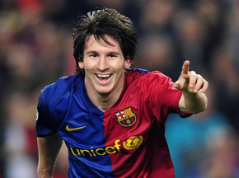
Lionel Messi Ліонель Мессі
Lionel Messi - futbolista argentino. Forward equipo de Argentina y el "Barcelona" español. Un cuatro veces ganador del título de mejor jugador del mundo 2009, 2012, incluyendo:. El mejor futbolista de Europa en 2009 por France Football y la versión es el mejor futbolista del mundo por la FIFA en 2009. Tres veces ganador de la Bota de Oro de la Liga (2010, 2012, 2013).
Ліоне́ль Ме́ссі — аргентинський футболіст. Нападник збірної Аргентини та іспанської «Барселони». Чотириразовий володар титулу найкращого футболіста світу 2009-2012рр., зокрема: найкращий футболіст Європи 2009 за версією France Football та найкращий футболіст світу 2009 за версією ФІФА. Триразовий володар Золотого бутса УЄФА (2010, 2012, 2013).

Slide 4
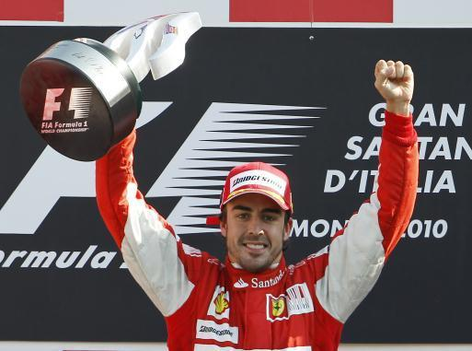
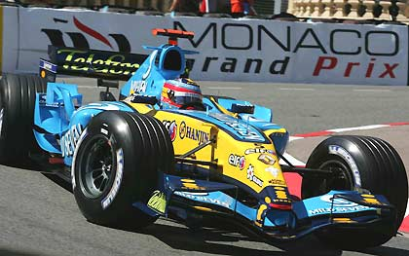
Fernando Alonso Фернандо Алонсо
Español piloto de Fórmula 1, dos veces campeón del mundo (2005, 2006) en el equipo Renault. El primer piloto que superó al del primer lugar Posiciones legendario Michael Schumacher. Ahora es compatible con el equipo Ferrari.
Іспанський гонщик Формули-1, дворазовий чемпіон світу (2005, 2006) у складі команди Renault. Перший пілот, який подвинув з першого місця заліку легендарного Міхаеля Шумахера. Нині виступає за команду Ferrari.

Slide 5
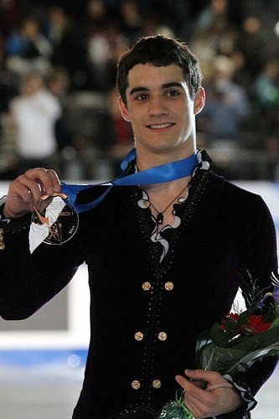
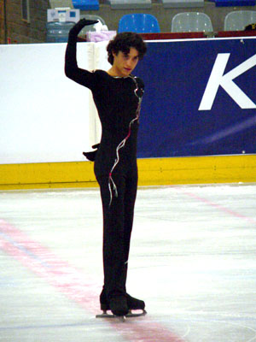
Javier Fernández Хав'єр Фернандес
Javier Fernández - patinador español que sirve en singles. Medallista de bronce del Campeonato del Mundo 2013, campeón de Europa en 2013 - la primera vez patinaje artístico español. El tres veces campeón de España, y el primer patinador español de la historia, ganó la medalla de etapa del Gran Premio
Хав'єр Фернандес - іспанський фігурист, що виступає в одиночному розряді. Бронзовий призер чемпіонату світу 2013 року, чемпіон Європи 2013 року - перший в історії іспанського фігурного катання. Триразовий чемпіон Іспанії, і перший іспанський фігурист в історії, що завоював медаль етапу Гран-прі

Slide 6
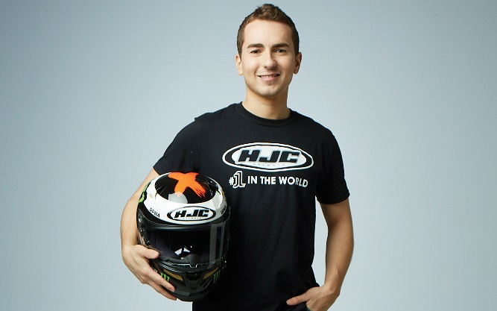
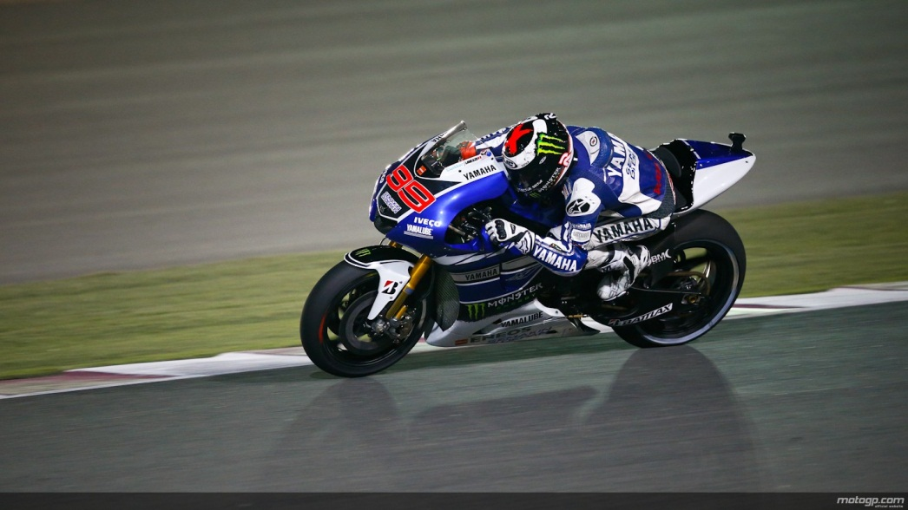
Jorge Lorenzo Хорхе Лоренцо
Jorge Lorenzo - piloto de motociclismo español. En la clase de último año en el mismo campeón de MotoGP moto en 2010 y 2012 estaciones. Jugando para el equipo Yamaha.
Хорхе Лоренцо - іспанський мотогонщик. У старшому класі з шосейно-кільцевих мотоперегонів MotoGP ставав чемпіоном в 2010 і 2012 сезонах. Виступає за команду Yamaha.

Slide 7
Rafael Nadal Рафаель «Рафа» Надаль
Рафаель «Рафа» Надаль народився 3 червня 1986 на острові Мальорка, в місті Манакор (Іспанія). У 2002 році, граючи в юніорському турнірі на Вімблдоні, він пробився до півфіналу. Причому на цьому турнірі він перемагав суперників, на два роки старших за нього. Досягнув другого місця в рейтингу 25 липня 2005 у віці 19 років і цим повторив досягнення Бориса Беккера, який також посідав друге місце в такому юному віці. Надалю належить рекорд за кількістю виграних поспіль матчів на одному покритті — з 8 квітня 2005 по 20 травня 2007 він одержав 81 перемогу.
Rafael Nadal ( español Rafael Nadal Parera , * 03 de junio 1986 , Mallorca) En 2002 , jugando en el torneo junior de Wimbledon, se abrió paso a las semifinales. En este torneo , derrotó a su rival , dos años mayor que él.

Slide 8
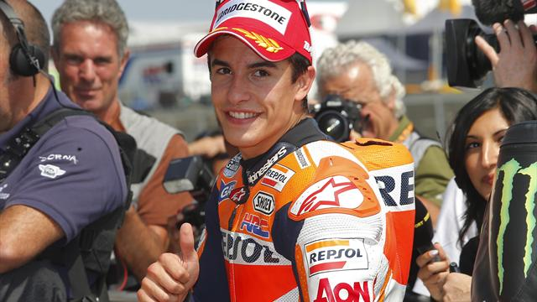
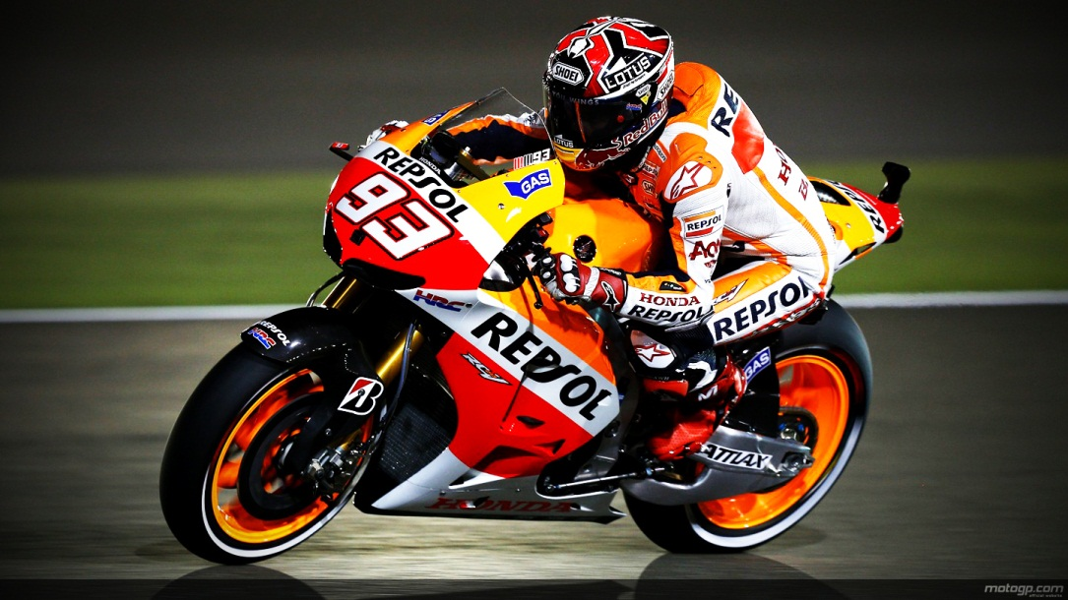
Marc Marquez Марк Маркез
Piloto de motociclismo español, se convirtió en el más joven campeón del mundo en la clase de MotoGP (2013), recibió el título en 20 años. Primera moto se sentó durante 5 años. Jugando para el equipo Repsol Honda
Іспанський мотогонщик, став наймолодшим чемпіоном світу в класі MotoGP (2013), отримавши цей титул в 20 років. Вперше сів за мотоцикл в 5 років. Виступає за команду Repsol Honda

Slide 9
Pau Gasol Пау Газоль
Пау Газоль народився 6 липня 1980 року в Барселоні , Каталонія - іспанський професійний баскетболіст, який виступає за команду Національної баскетбольної асоціації "Лос -Анджелес Лейкерс ». Старший брат баскетболіста Марка Газоля . Гравець збірної Іспанії .
Pau Gasol nació el 6 de julio de 1980 en Barcelona, ​​Cataluña- jugador de baloncesto profesional español que juega en el equipo de la Asociación Nacional de Baloncesto " . Los Angeles Lakers " El hermano mayor del jugador de baloncesto Marc Gasol. España jugador de equipo nacional.

Slide 10
Marc Coma Марк Кома
Марк Кома Кампс рід . 7 жовтня 1976 , Авіа - іспанський мотогонщик .
Триразовий переможець ралі- марафону « Дакар» ( 2006 , 2009 і 2011 років ) .
П'ятикратний чемпіон світу з ралі -рейдів (2005-2007 , 2010 і 2012 років ) .
Marc Coma Kamps carrera 07 de octubre 1976 , Avia . ) - Piloto de motociclismo español .
Tres veces ganador del rally maratón " Dakar " (2006, 2009 y 2011) .
El cinco veces campeón del mundo de rally raids (2005-2007 , 2010 y 2012 ) .

